Slide 1
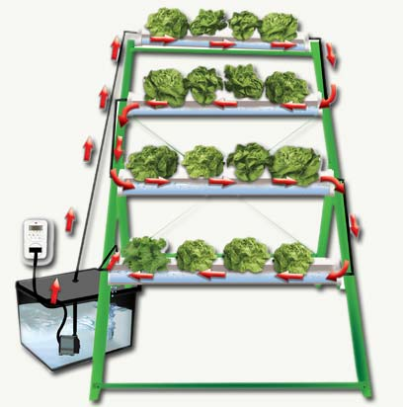
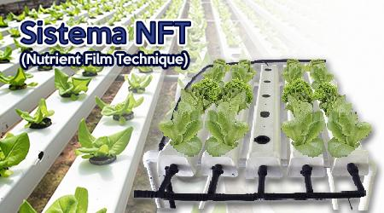
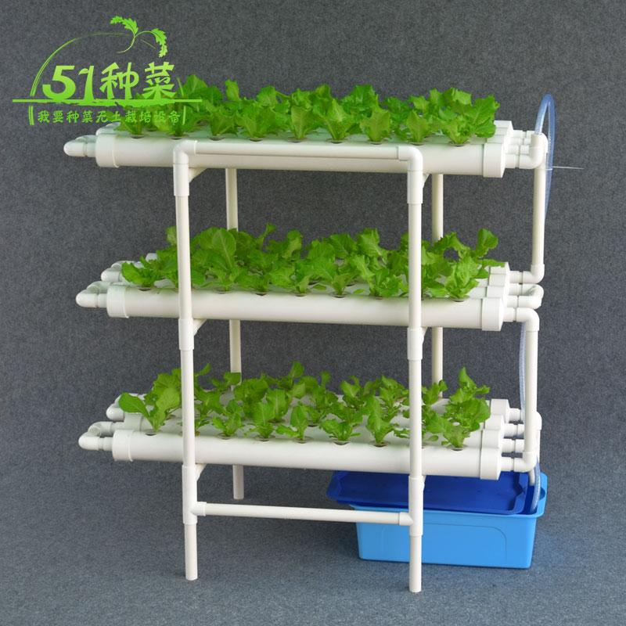
SISTEMA HIDROPÓNICO NFT (NUTRIENT FILM TCHNIQUE)

Slide 2
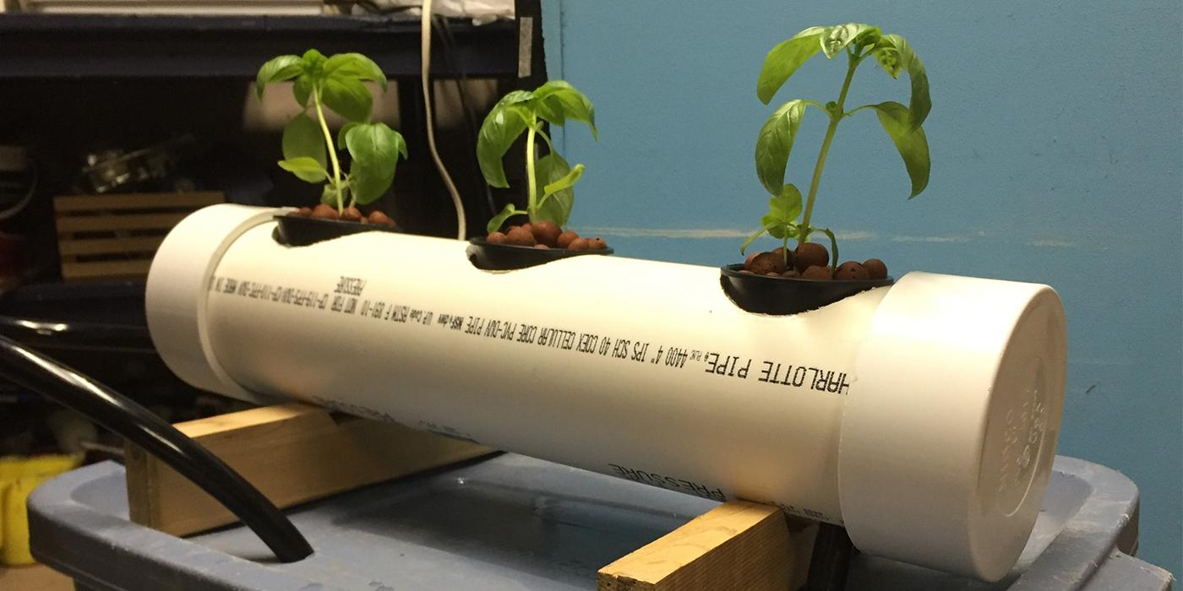
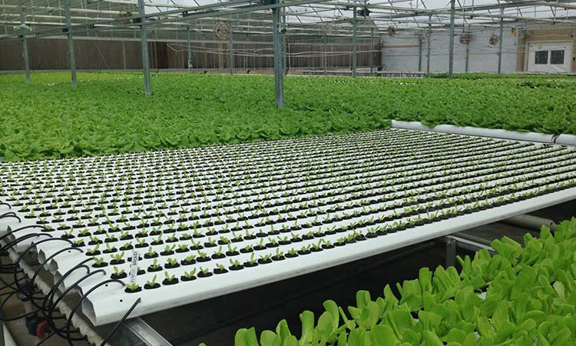
CONCEPTO. ESTE SISTEMA POSIBILITA CULTIVAR UN GRAN NÚMERO DE ESPECIES HORTÍCOLAS, PRINCIPALMENTE DE HOJA Y FRUTO. EL SISTEMA DE NFT (NUTRIENT FILM TCHNIQUE) QUE TRADUCIDO AL ESPAÑOL SIGNIFICA “LA TÉCNICA DE LA PELÍCULA DE NUTRIENTE”, ES EL SISTEMA HIDROPÓNICO RECIRCULANTE MÁS POPULAR PARA LA PRODUCCIÓN DE CULTIVOS EN EL MUNDO.
ESPECIES QUE SE PUEDEN CULTIVAR:
Lechuga
*Acelga
*Espinaca
*Aromáticas (albahaca, orégano, laurel, lavanda, etc.)
Con estos cultivos se recomienda utilizar tubos de PVC hidráulicos de 3 pulgadas.
­Chile
­Pimiento Morrón
­Jitomate.
­Ornamentales
Fué desarrollado en la década de los 60 por el Dr. Allan Cooper, en Inglaterra y desde esa época, este sistema está destinado principalmente a la producción de hortalizas, especialmente especies de hoja (Lechuga, acelga, entre otras), a gran y mediana escala con alta calidad de producción en invernaderos.

Slide 3
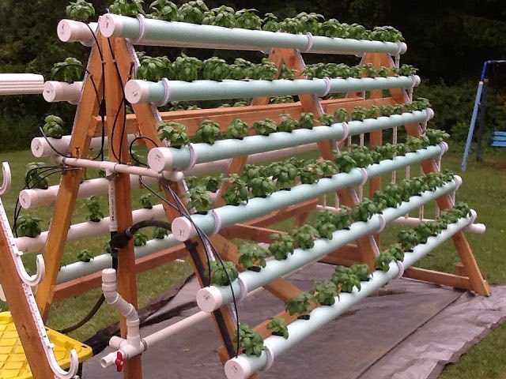
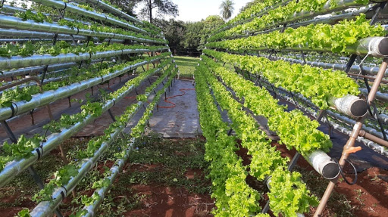
VENTAJAS
DESVENTAJAS.
Requiere de un cuidado adecuado en el estado de la solución nutritiva, con el fin de que brinde buenos resultados.
­Los costos iniciales son mayores que con otros sistemas.
Ahorro significativo en solución nutritiva y en agua.
­Acelera y facilita el tiempo de cosecha.
­Aprovechamiento de espacio, ya que se puede cultivar en niveles.
­La instalación de un sistema NFT resulta más sencilla (menor número de bombas para el riego de la solución nutritiva, la obstrucción de los goteros, etc.).

Slide 4
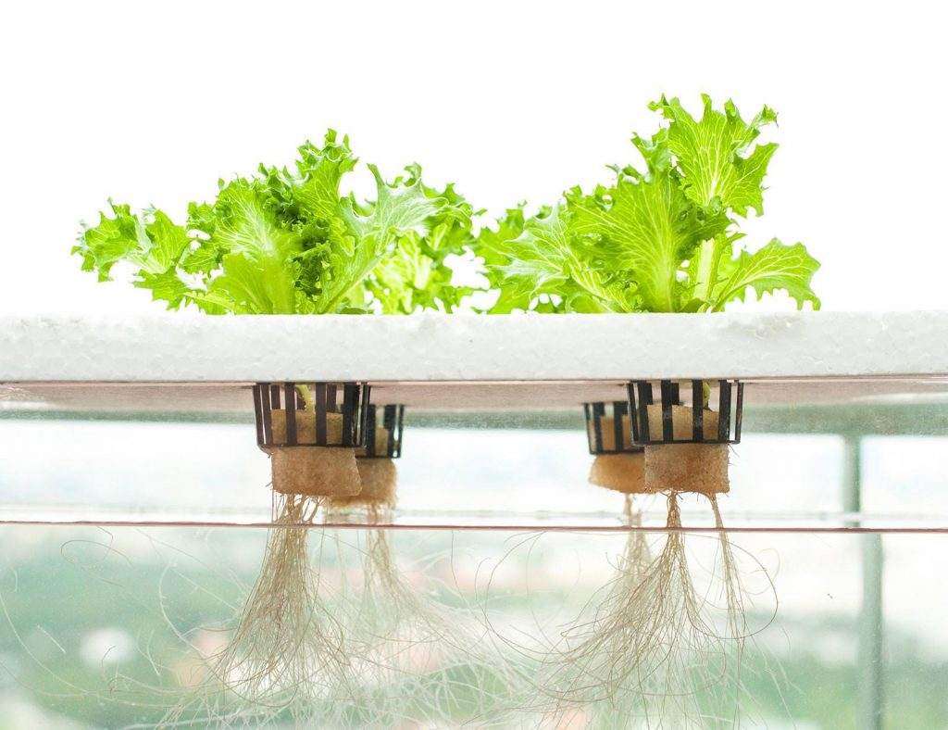
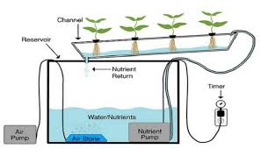
PARTES DEL SISTEMA.
El sistema se basa principalmente en la reducción de espacio y comprende una serie de diseños, en donde el principio básico es la circulación continua o intermitente de una fina capa de solución nutritiva a través de las raíces, que pasa por una serie de canales que pueden ser de PVC, polietileno y poliuretano con una forma rectangular, escalonada, en zigzag o vertical, llamados canales de cultivo.
En cada canal hay aberturas donde se colocan las plantas, éstas, pueden estar dentro de canastillas especiales con un medio de sostén (Tezontle, Fibra de coco, Foamy agrícola), o en pequeños vasos, estos canales están apoyados sobre mesas o caballetes que pueden tener una ligera pendiente o desnivel (0.5­1%) que facilita la circulación de la solución nutritiva, dependiendo del diseño del sistema.
La solución es recolectada y almacenada en un recipiente ya sea cubeta o un tanque (esto depende de los litros de solución nutritiva) a través de una bomba que permite la circulación de la solución nutritiva por los canales de cultivo.

Slide 5
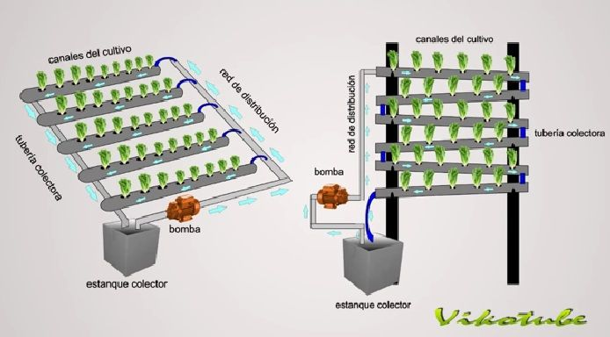
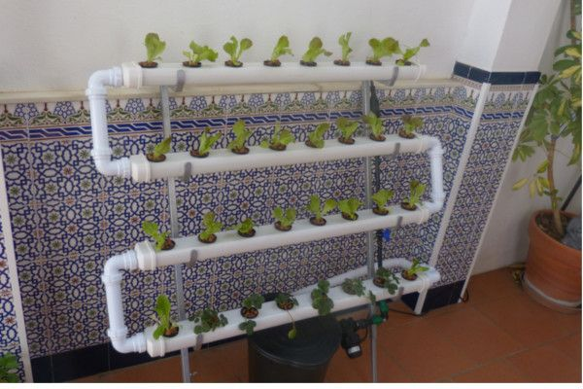
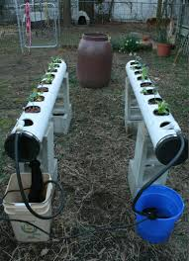
TIPS DEL SISTEMA
Como hacer un sistema hidropónico NFT https://youtu.be/PbnziwkUfus
Esta recirculación mantiene a las raíces en contacto permanente con la solución nutritiva, favoreciendo la oxigenación de las raíces y un suministro adecuado de nutrientes minerales para el desarrollo de las plantas. Como los nutrientes se encuentran fácilmente disponibles para las plantas, el gasto de energía es mínimo, de esta manera la planta gasta la energía en otros procesos metabólicos.
En instalaciones de más de 10 metros de largo y que contengan una densidad grande de plantas, poco a poco se puede ir perdiendo el oxígeno que circula en la solución; por lo que muchos hidrocultores optan por compensar el oxígeno perdido en estas instalaciones largas a través de la utilización de bombas de aire, las cuales bombean el aire por dentro de las tuberías directamente a la solución nutritiva.

Slide 6
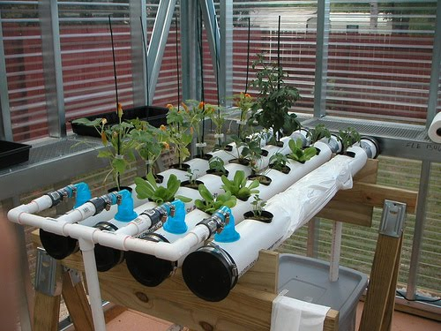
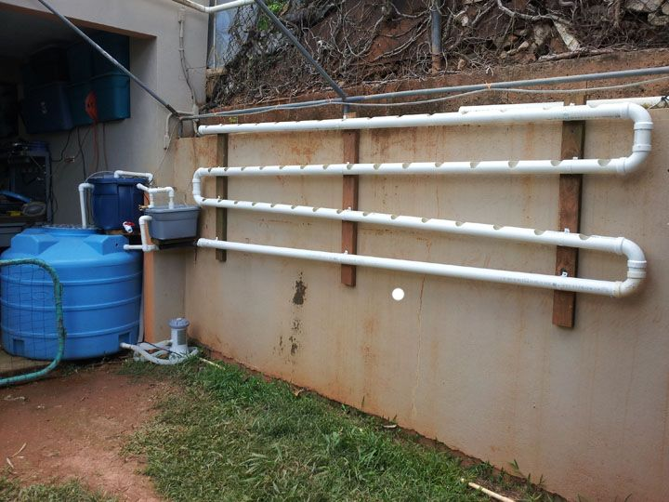
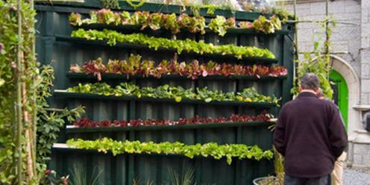
CONTINUACIÓN DE TIPS
Así mismo, la temperatura de la Solución Nutritiva tiene relación directa con la cantidad de oxígeno consumido por la planta: es decir, que cuando la temperatura es menor de 22 oC el oxígeno disuelto es suficiente para abastecer la demanda. En cambio a temperaturas mayores de 22 oC, la cantidad de oxígeno disuelta en la solución nutritiva comienza a disminuir y en casos muy obvios, es necesaria la utilización de bombas de aire para compensar esta pérdida.
La concentración de oxígeno disuelto en la Solución Nutritiva también depende de la demanda de oxígeno de las plantas; en la medida que aumenta el número de ellas, aumenta el requerimiento de oxígeno.

Slide 7
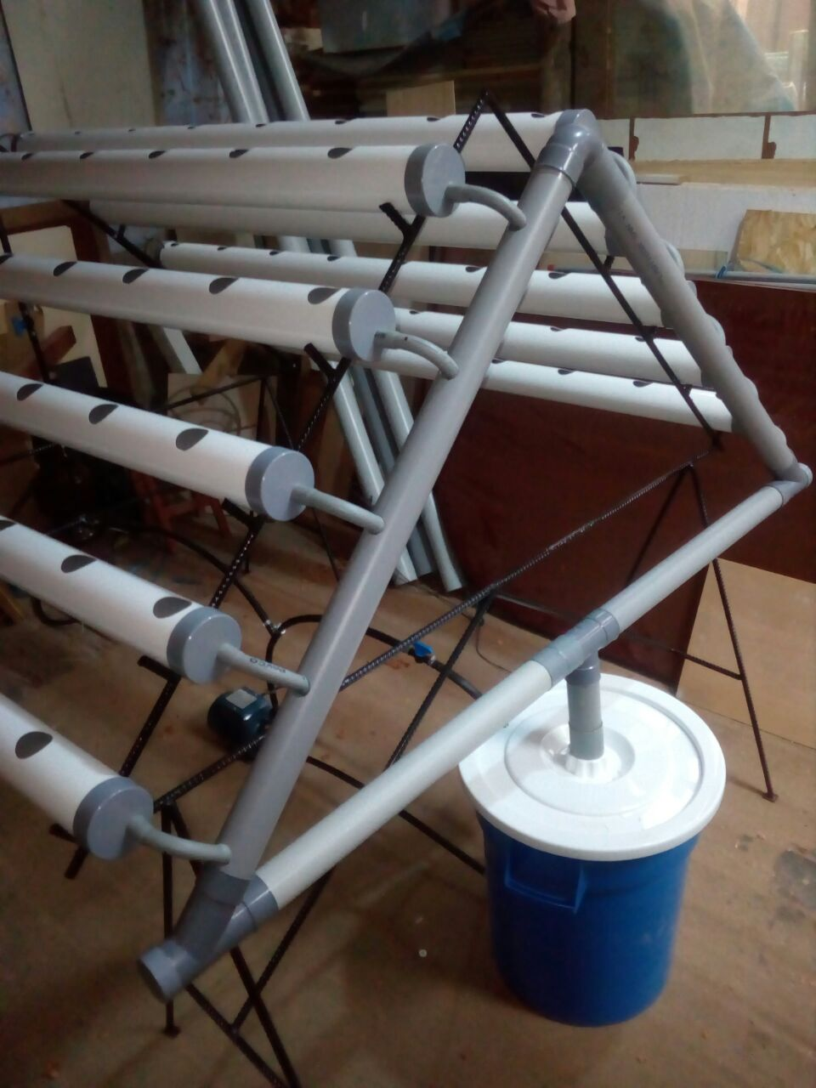
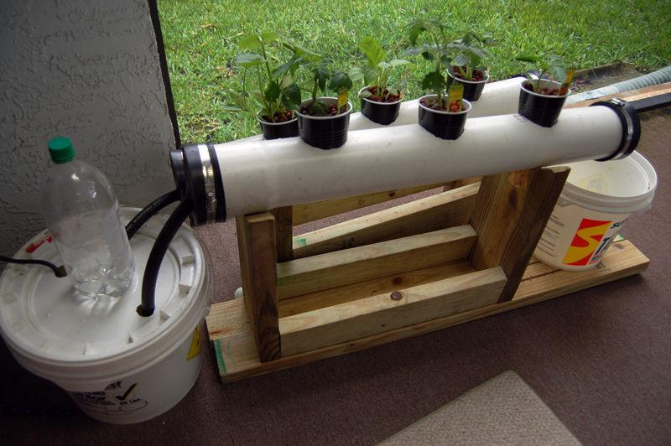
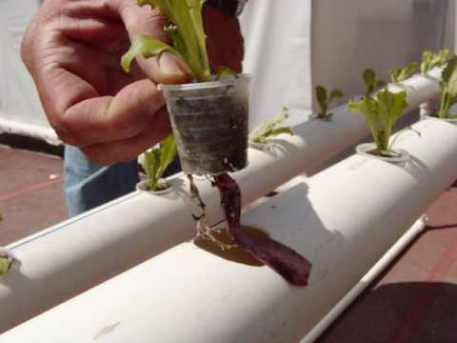
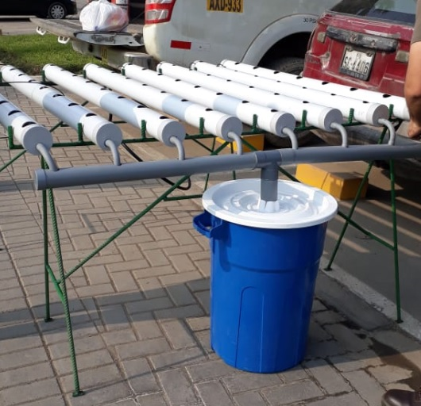
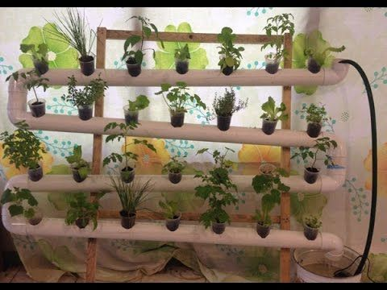
SISTEMAS CASEROS.
Usan los mismos componentes pero los diseños son a menor escala y personalizados, los materiales más baratos, ahorro de la mano de obra y cumplen la misma función en la producción de especies mencionadas.
sistema de cultivo hidropónico casero NFT tps://youtu.be/gynxEGlyTYA

Slide 8
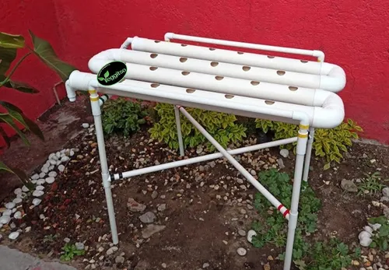
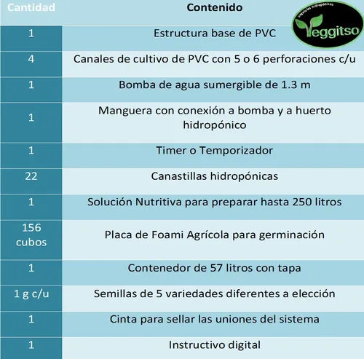
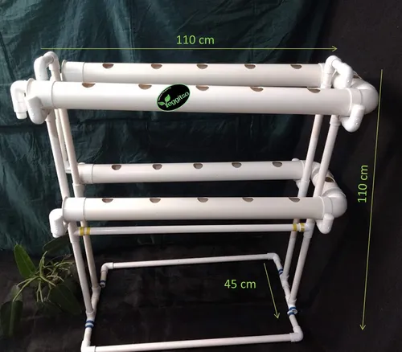
COSTOS
Comerciales varian sistemas desde los $3,500 a los $3,800

Slide 9
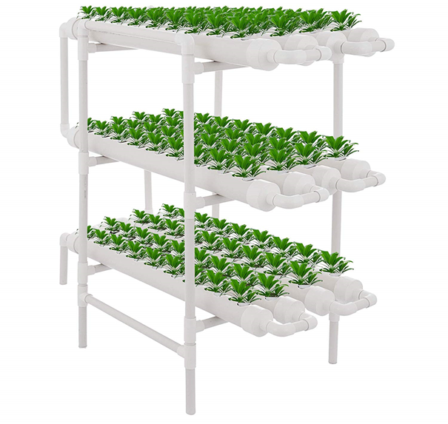
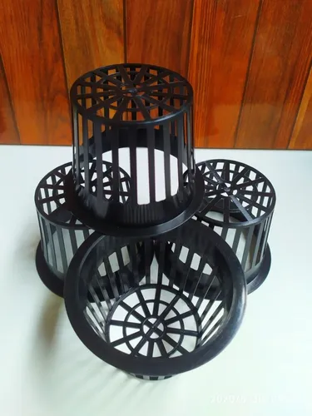
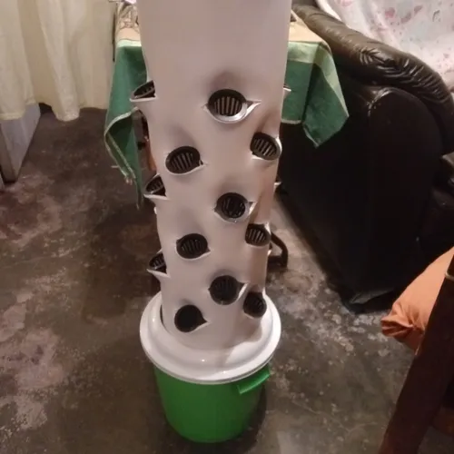
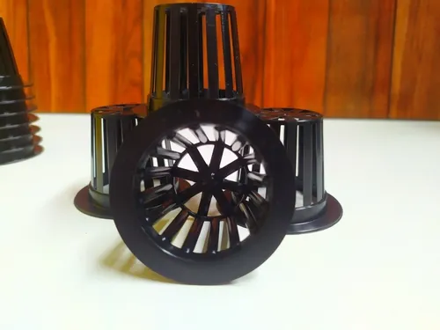
$300.00 /30 DE 3 Pulgadas Canastillas.Sistema hidropónico $7,000.00
100 canastillas de 1.5 pulgadas/ $360.00 .Sistema 24 plantas $2400.00

